Slide 1
План покращення якості послуг в сфері освіти в м. Біла Церква
в рамках проекту
“Партисипативна демократія та обґрунтовані рішення на місцевому рівні в Україні”

Slide 2

Організація
гарячого харчування
у ЗНЗ
м. Біла Церква

Slide 3

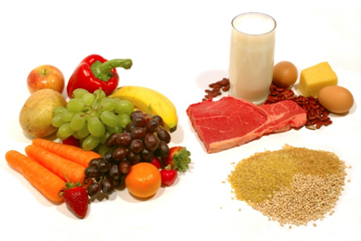
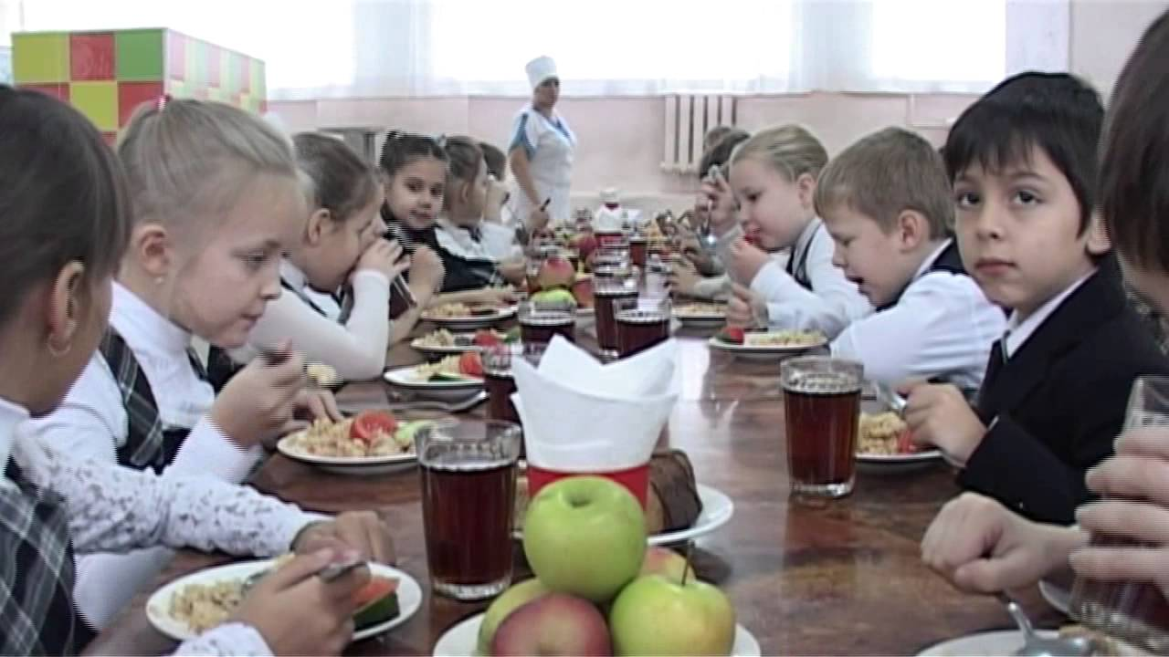


Slide 4

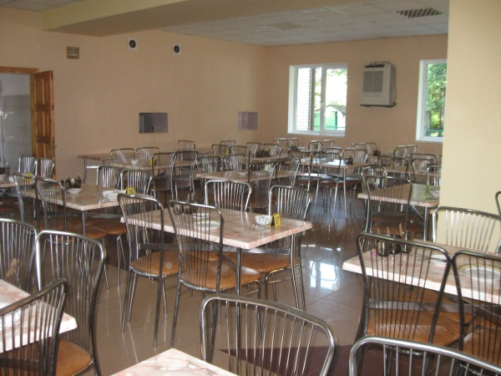
Діти -сироти
Діти інваліди
Діти, позбавлені батьківського піклування
Діти з особливими освітніми потребами
Діти з сімей, які отримують допомогу відповідно до Закону України «Про державну соціальну допомогу малозабезпеченим сім’ям».

Slide 5
Перелік заходів/ завдань | Як ми це зробимо? | Хто відповідальний? | Кого варто залучити? | Термін виконання? | Оцінка якості
Організаційний етап- Підготовка до надання послуги з оганізації гарячого харчування у ЗНЗ | Анкетування (опитування)батьківської громадськості щодо потреби в організації гарячого харчування | Голови батьківських комітетів класів | Батьківську громадськість | 1 тиджень | Наявність заповнених анкет чи опитувальників
 | Вивчення нормативних документів з організації гарячого харчуваня | Керівники ЗНЗ | Гол. бухгалтерів, зав.їдальнями | 1 тиджень | Картотека нормативних документів, що регулюють організацію гарячого харчування учнів у ЗНЗ

Slide 6

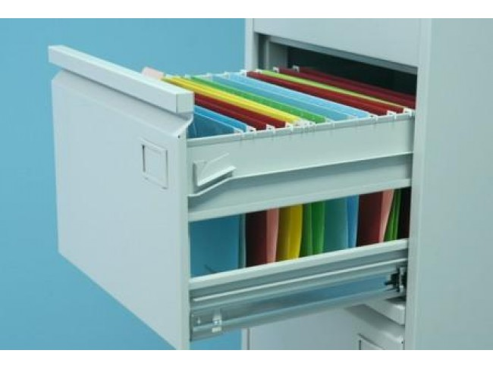

Slide 7
Перелік заходів/ завдань | Як ми це зробимо? | Хто відповідальний? | Кого варто залучити? | Термін виконання? | Оцінка якості
 | Аналіз (інвентаризація) основних засобів харчоблоку | Заступники директора з ГР | Гол. бухгалтерів, зав.їдальнями | 1 тиджень | Акт інвентаризації
 | Калькуляція потреб матеріального забезпечення їдальні та кількості продуктів харчування | Заступники директора з ГР, завідуючі їдальнями | Гол. бухгалтерів | 1 тиджень | Акт калькуляції
 | Розглянути можливість меценатських надходжень (продуктів харчування(картопля, буряк, морква….), благодійних коштів, товарів, обладнання) | Керівники ЗНЗ | Батьківську громадськість | 1 тиждень | Позабюджетні надходження продуктів, коштів, товарів….

Slide 8




Slide 9
Перелік заходів/ завдань | Як ми це зробимо? | Хто відповідальний? | Кого варто залучити? | Термін виконання? | Оцінка якості
Підготовчий етап- Підготовка до надання послуги з організації гарячого харчування у ЗНЗ | Бюджетний запит на фінансування гарячого харчування у ЗНЗ | Керівники ЗНЗ | Нач. управління освіти і науки, гол. бухгалтери, міська влада, депутати | 2 -3 тижні | Бюджетний запит
 | Проведення тендерних процедур чи заключення договорів щодо постачання продуктів харчування для ЗНЗ | Гол.тендерних комітетів, керівники ЗНЗ | Постачальників продуктів харчування | 2 тижні | Договори на постачання продуктів харчування
 | Обговорення страв, які варто включити в двотижневе меню | Керівники ЗНЗ | Батькіська та учнівська громадскість, медичні сестри, зав. їдальнями | 2дні | Перелік рекомендованих страв

Slide 10

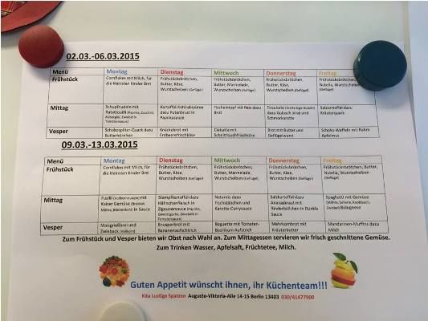


Slide 11
Перелік заходів/ завдань | Як ми це зробимо? | Хто відповідальний? | Кого варто залучити? | Термін виконання? | Оцінка якості
 | Розробка двотижневого перспективного меню,технологічних карт, посадових інструкцій, інструкцій з охорони праці, внесення змін до штатних нормативів, тощо | Керівники ЗНЗ | Зав.їдальнями, медичні сестри | 1 тиждень | Двотижневе меню, погоджене СЕС, затверджені технологічні картки, накази по школі, штатні нормативи
 | Ремонт технологічного обладнання харчоблоку | Заст директорів з ГР | Благодійні фонди, меценати | 2 тижні | Акти справного технологічного обладнання харчоблоку
 | Закупка посуду, технологічного обладнання (за потреби) | Заст директорів з ГР | Благодійні фонди, меценати, | 1 тиждень | Наявність відповідно потреби посуду, акти взяття на баланс нового технологічного обладнання

Slide 12
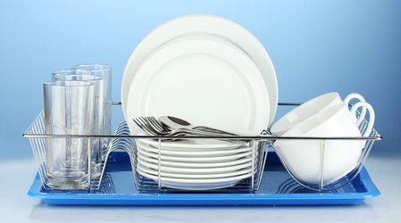

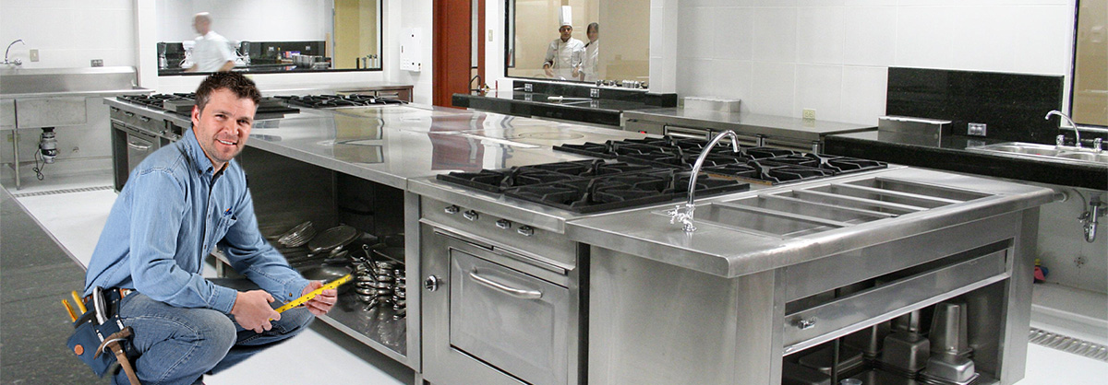

Slide 13
Перелік заходів/ завдань | Як ми це зробимо? | Хто відповідальний? | Кого варто залучити? | Термін виконання? | Оцінка якості
 | Узгодження графіків завозу продуктів і сировини | Керівники ЗНЗ | Постачальники | 1 день | Графік завозу продуктів і сировини
 | Визначення спецрахунків для оплати за гаряче харчування | Керівники ЗНЗ | Головні бухгалтери | 1 день | Спец рахунок
 | Призначення на посади працівників харчоблоку відповідно до штатних нормативів, створення бракеражних комісій, призначення відповідальних осіб за організацію гарячого харчування | Керівники ЗНЗ | Секретарі - діловоди | 1 день | Накази по школі, записи в трудових книжках

Slide 14
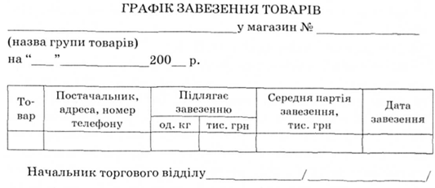

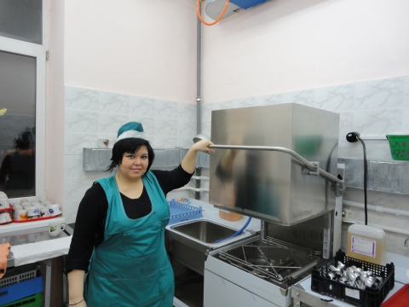
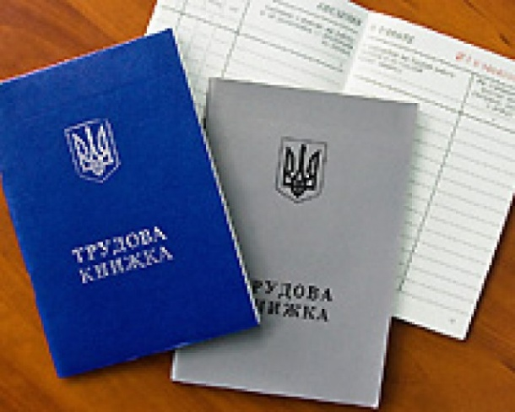

Slide 15
Перелік заходів/ завдань | Як ми це зробимо? | Хто відповідальний? | Кого варто залучити? | Термін виконання? | Оцінка якості
 | Перевірка проходження медичного огляду працівниками харчоблоку | Керівники ЗНЗ | Медичні сестри | 1 день | Список осіб з датами проходження лікарів
 | Ознайомлення працівників харчоблоку з інструкціями (посадовими, охорони праці), підписання договорів про матеріальну відповідальність | Керівники ЗНЗ | Гол.профспілк. комітетів, | 1 день | Договори про матеріальну відповідальність
 | Оформлення графіку гарячого харчування учнів, чергування вчителів у шкільній їдальні, визначення дієт столів (за потреби) | Керівники ЗНЗ | Зав їдальнями, мед. сестри | 1 день | Графіки чергування та прийому їжі

Slide 16




Slide 17
Перелік заходів/ завдань | Як ми це зробимо? | Хто відповідальний? | Кого варто залучити? | Термін виконання? | Оцінка якості
 | Підготовка обов’язкової документації для функціонування хорчоблоку (журналів бракеражів, здоров’я працівників, обліку складських продуктів тощо) | Зав. їдальнями | Мед. сестри | 1 тиждень | Наявність, відповідно переліку, всієї необхідної документації
 | Створення компютерної програми для полегшення складського обліку та щоденних меню розкладок, бухгалтерського обліку коштів | Керівники ЗНЗ | Програмісти | 2 тижні | Компютерні програми з обліку
 | Відпрацювання механізму обліку отримання гарячого харчуваня учнями школи та оповіщення батьківської громадськості щодо залишку коштів на їх особистому рахунку | Керівники ЗНЗ | Особи призначені наказом по школі відповідальними за гаряче харчування | 1 день | Система обліку

Slide 18
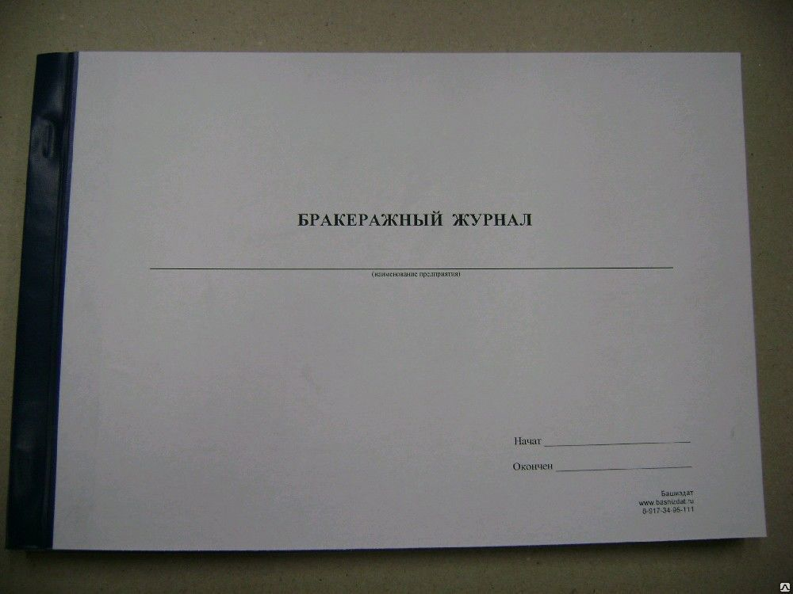
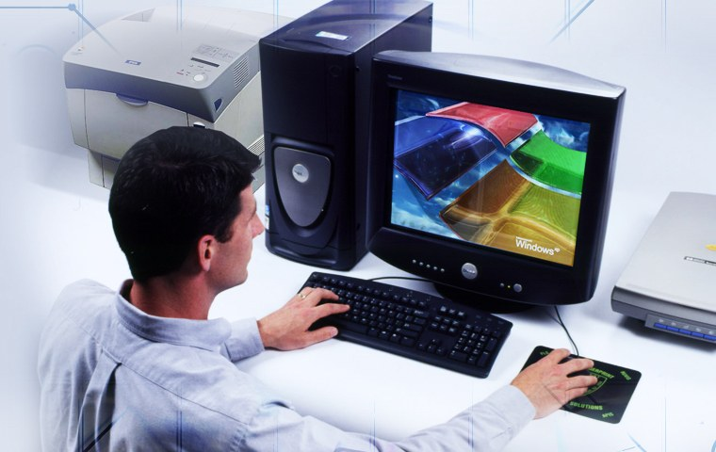



Slide 19
Перелік заходів/ завдань | Як ми це зробимо? | Хто відповідальний? | Кого варто залучити? | Термін виконання? | Оцінка якості
 | Батьківські збори щодо термінів початку надання гарячого харчування у ЗНЗ та механізмів оплати і обліку | Керівники ЗНЗ | Батькіська громадськість, адміністратири шкільних сайтів | 1 день | Протокол зборів
 | Друк талонів замовлення гарячого харчування | Секретарі - діловоди | Класні керівники | 1 день | Наявність талонів
Етап впровадження надання послуги з оганізації гарячого харчування у ЗНЗ | Надання послуг гарячого харчування шкільними їдальнями | Керівники ЗНЗ | Працівники харчоблоку, вчителі | Протягом навчального року | Збільшення кількості учнів, які отримують гаряче харчування у ЗНЗ

Slide 20
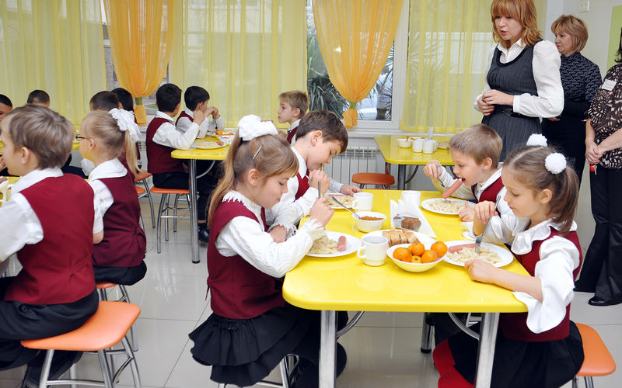

Slide 21
Перелік заходів/ завдань | Як ми це зробимо? | Хто відповідальний? | Кого варто залучити? | Термін виконання? | Оцінка якості
Етап контролю надання послуги з оганізації гарячого харчування у ЗНЗ | Контроль за додержанням учнями правил особистої гігієни і вживанням рекомендованих страв | Медичні сестри | Учнівське самоврядування, батьківська громадськість, рада школи | Протягом року | Дотримання правил особистої гігієни учнів
 | Контроль за якістю і відповідністю нормам харчування, якістю продовольчої сировини | Медичні сестри | Учнівське самоврядування, батьківська громадськість, бракеражна комісія, рада школи, СЕС | Протягом року | Відсутність отруєнь, калорійність їжі, ваговий контроль
 | Контроль за фінансовою звітністю | Керівники ЗНЗ | Гол.бухгалтери, зав. їдальнями | Протягом року | Системність контролю
 | Моніторинг задоволення пореб та корегування страв на наступний рік для примірного двотижневого меню | Керівники ЗНЗ | Учасники навчально – вих. процесу (батьки, учні, вчителі…) | Двічі на рік | Результати моніторингу

Slide 22
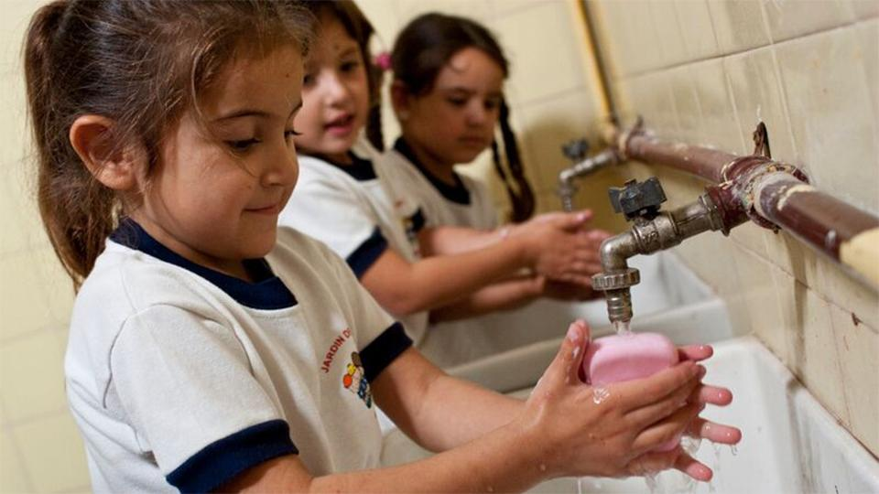
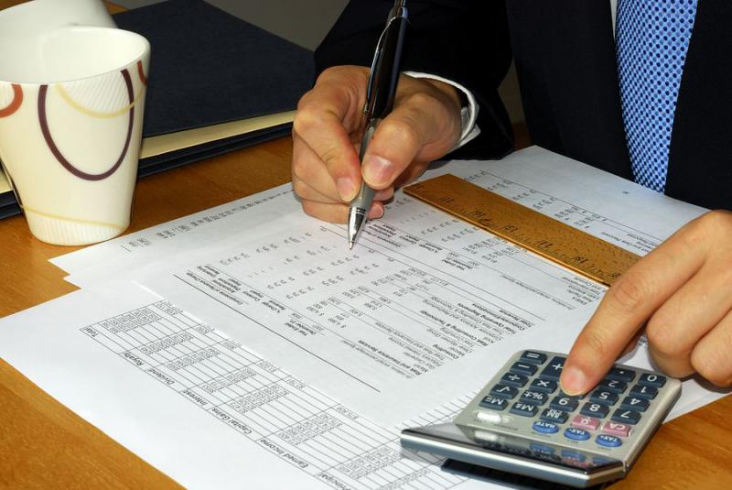

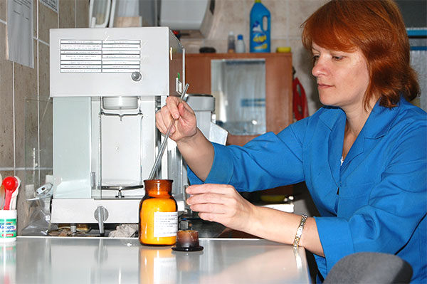

Slide 23
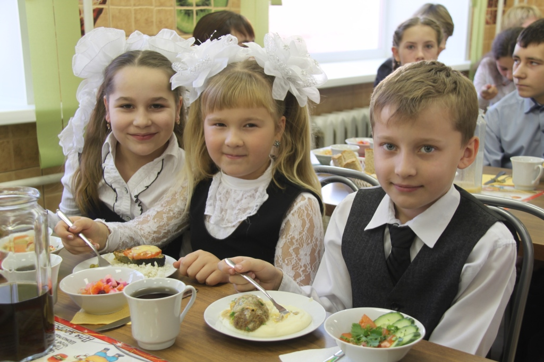

Slide 24
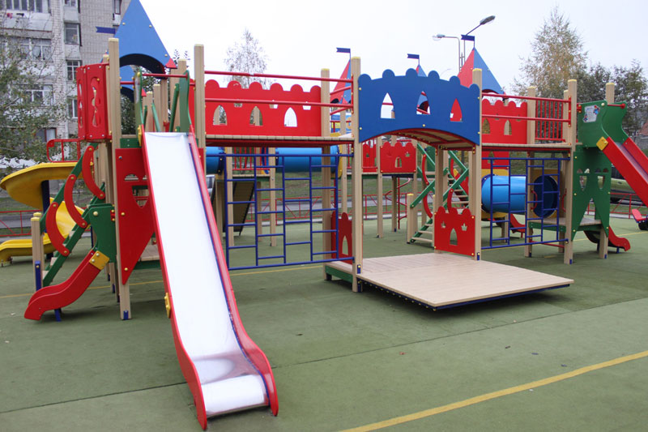
ОБЛАШТУВАННЯ ІГРОВИМИ КОМПЛЕКСАМИ
ІГРОВИХ МАЙДАНЧИКІВ ДНЗ
М.БІЛОЇ ЦЕРКВИ

Slide 25

Перелік заходів/ завдань | Як ми це зробимо? | Хто відповідальний? | Кого варто залучити? | Термін виконання? | Оцінка якості
Організаційний етап - підготовка до організації облаштування ігрових майданчиків в дошкільних закладах | Розроблення анкети для моніторингу матеріально-технічного стану ігрових майданчиків ДНЗ | Керівник міського методичного об’єднання завідувачів ДНЗ | Міська методична комісія | 1 тиждень | Наявність анкет чи опитувальників
 | Моніторинг щодо матеріально-технічного стану ігрових майданчиків ДНЗ | Керівники ДНЗ | Технік-будівельник | 1 тиждень | Заповнені анкети та опитувальники, підсумкова таблиця моніторингу

Slide 26
Перелік заходів/ завдань | Як ми це зробимо? | Хто відповідальний? | Кого варто залучити? | Термін виконання? | Оцінка якості
 | Оприлюднення результатів моніторингу на сайтах УОН та ДНЗ | Координатор сайту УОН | Адміністратори сайтів ДНЗ | 2 дні
 | Узагальнення матеріалів моніторингу та калькуляція потреби придбання необхідного обладнання для підготовки бюджетного запиту щодо потреб ДНЗ | Керівники ДНЗ, заступники завідувача з господарства | Технік-будівельник | 1 тиждень | Довідка

Slide 27
Перелік заходів/ завдань | Як ми це зробимо? | Хто відповідальний? | Кого варто залучити? | Термін виконання? | Оцінка якості
Підготовчий етап - підготовка до організації облаштування ігрових майданчиків в дошкільних закладах | Створення творчої групи, розподіл обов’язків | Керівники ДНЗ, голови батьківських комітетів | Дизайнери, учасники соцмереж | 1 тиждень
 | Бюджетний запит на фінансування програми облаштування ігрових майданчиків у ДНЗ | Керівники ДНЗ | Начальник управління освіти і науки, головний бухгалтер, депутати міської ради | 2 -3 тижні | Бюджетний запит

Slide 28
Перелік заходів/ завдань | Як ми це зробимо? | Хто відповідальний? | Кого варто залучити? | Термін виконання? | Оцінка якості
 | Розглянути можливість залучення додаткових фінансових надходжень від меценатів | Керівник творчої групи | Члени творчої групи | 2 тижні | Листи-запити до меценатів, банківських установ
 | Розглянути можливість залучення коштів благодійних фондів | Керівник творчої групи | Правління благодійного фонду | 1 тиждень | Лист-запит до правління благодійного фонду

Slide 29
Перелік заходів/ завдань | Як ми це зробимо? | Хто відповідальний? | Кого варто залучити? | Термін виконання? | Оцінка якості
 | Надіслати лист-звернення до виробників споруд для дитячих ігрових майданчиків щодо надання фінансових пропозицій на придбання товару | Керівник творчої групи | Члени творчої групи | 1 тиждень | Лист-звернення
 | Аналіз різних фінансових надходжень | Керівник творчої групи | Члени творчої групи | 1 тиждень | Звіт про фінансові надходження

Slide 30
Перелік заходів/ завдань | Як ми це зробимо? | Хто відповідальний? | Кого варто залучити? | Термін виконання? | Оцінка якості
 | Складання кошторису на придбання ігрових споруд | Бухгалтер централізованої бухгалтерії, керівник ДНЗ | Гол. бухгалтер, начальник УОН, бухгалтер благодійного фонду закладу | 1 тиждень | Затверджений кошторис
 | Проведення тендерних процедур, складання угод на постачання та встановлення ігрового обладнання | Тендерний комітет, Начальник УОН, керівники ДНЗ | Гол. Бухгалтер централізованої бухгалтерії бухгалтер благодійного фонду | 1 тиждень | Договори

Slide 31
Перелік заходів/ завдань | Як ми це зробимо? | Хто відповідальний? | Кого варто залучити? | Термін виконання? | Оцінка якості
Етап впровадження облаштування дитячих майданчиків | Встановлення обладнання на дитячі майданчики | Керівники ДНЗ | Заступник завідувача з господарства, члени творчої групи | 1-2 місяці | Покращення матеріально-технічного стану ігрових майданчиків
 | Складання актів приймання | Керівники ДНЗ | Заступник завідувача з господарства | До 1 тижня | Акти

Slide 32
Перелік заходів/ завдань | Як ми це зробимо? | Хто відповідальний? | Кого варто залучити? | Термін виконання? | Оцінка якості
 | Перевірка обладнання на ТБ | Члени комісії з перевірки обладнання | Спеціаліст УОН | 2 дні | Акти
Заключний етап | Презентація ігрових майданчиків | Керівники ДНЗ | Батьківська громадськістьЗМІ, соціальні мережі | 1 тиждень | Відгуки громадськості

Slide 33
